Slide 1
Éco système Microsoft et dotnet
Guillaume Chervet

Slide 2
Microsoft and Ecosysteme dotnet
Virtual(s) Machine and intermediate language
C# Language
Nuget Package manager
dotnet tool
Visual Studio & Visual studio online
Dotnet et docker
Entity Framework (Core)
ASP.NET (Core)
Xamarin
WPF&UWP (Windows required)
WebAssembly avec Blazor

Slide 3
https://fr.wikipedia.org/wiki/Microsoft_.NET

Slide 4
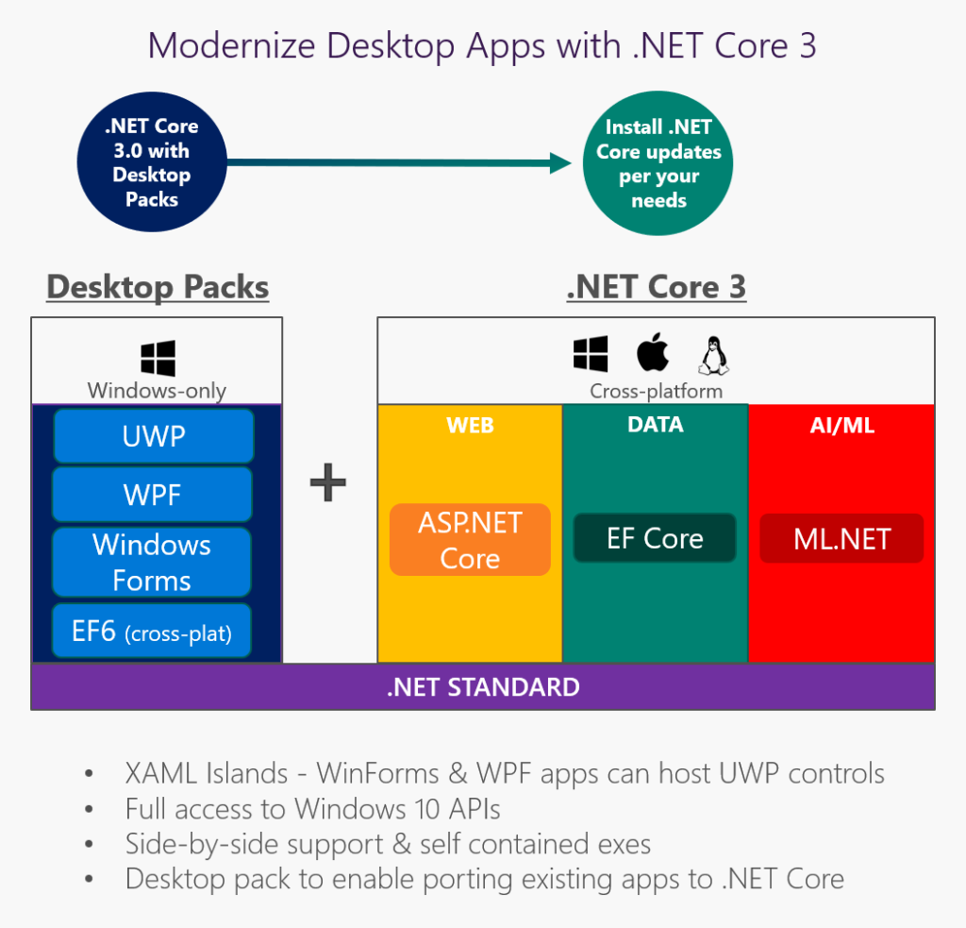
https://www.infoq.com/fr/news/2019/06/dotnet-core-past-present-future/

Slide 5
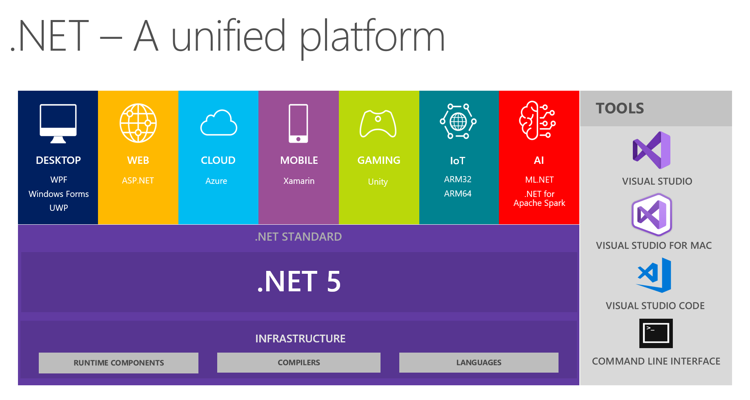

Slide 6
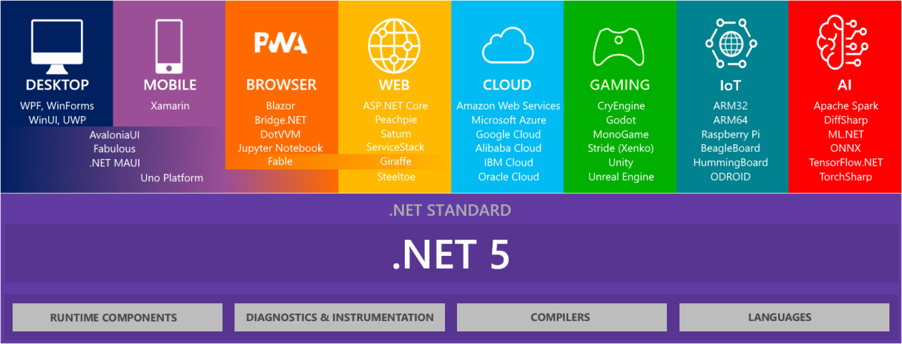

Slide 7
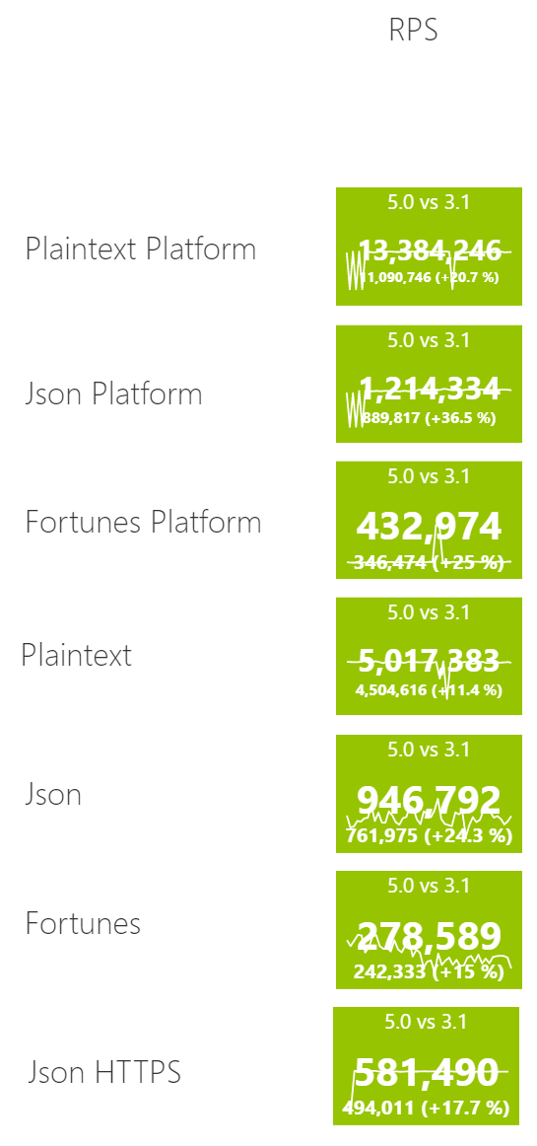
https://www.techempower.com/benchmarks/

Slide 8
